Slide 1
تدريب السلامة لعربات الطعام المتنقلة
الجزء الثالث: السلامة من حرائق الطهي
تم انتاج هذه المادة بموجب المنحة رقم SH-39170-SH2 من ادارة الصحة و السلامة المهنية، وزارة العمل الامريكية. و لا تعكس بالضرورة وجهات نظر أو سياسات وزارة العمل الأمريكية ، ولا تشير الأسماء التجارية أو المنتجات التجارية أو المنظمات المذكورة إلى آراء او وجهات نظر حكومة الولايات المتحدة.
Notes:
This section/introduction to the training modules should take 20-25 minutes.

Slide 2
الاهداف
عند اكمال هذا الجزء ، سيتمكن المتدرب من التالي:
التعرف على ٣ مخاطر تم تحديدها على انها الأكثر خطورة في عربات الطعام
إدراك أن أدوات التحكم في المخاطر اللازمة ستعتمد على أنواع مصادر الحرارة والطاقة الموجودة
تحديد طرق التحكم في المخاطر العامة للسلامة من الحرائق
تحديد طرق التحكم في المخاطر المرتبطة باستخدام مولد الطاقة
تحديد طرق التحكم في المخاطر باستخدام الوقود الصلب

Slide 3
ما هي مصادر الطاقة / الحرارة التي لديك؟
نوع العربة
شاحنة طعام
مقطورة
عربة او خيمة
مصادر الحرارة و الطاقة
البروبان
الوقود الصلب (الحطب ، الفحم ، الى اخره)
الكهرباء (مولدات الطاقة)

Slide 4
مناطق التركيز في سلامة عربات الطعام
البروبان
تشير إحصائياتNFPA إلى أن حوالي ٦٠٪ من حرائق عربات الطعام المتنقلة مرتبطة بغاز البروبان ، وأن معظم الإصابات / الوفيات تضمنت انفجارات البروبان
مولدات الطاقة:
توجد مشكلتان: المخاطر الكهربائية وأول أكسيد الكربون ، وكلاهما يمكن أن يكون مميتًا إذا لم يتم منعه.
أجهزة الطهي / أنظمة الشفاطات
قد توجد أنواع متعددة من أجهزة الطهي ويجب أن تتوفر طرق إطفاء الحرائق لكل منها أيضًا.
قد تحتاج كل هذه العناصر إلى النظر في خطة الوقاية من الحرائق في مكان العمل

Slide 5
خطط مكافحة الحرائق
الغرض: منع نشوب حريق في مكان العمل.
يجب أن تكون خطة الوقاية من الحرائق مكتوبة ، وأن يتم الاحتفاظ بها في مكان العمل ، وإتاحتها للموظفين لمراجعتها.
المتطلبات:
قائمة بجميع مخاطر الحريق الرئيسية ، والتعامل / التخزين المناسبين للمواد الخطرة ، ومصادر الإشعال المحتملة وأدوات التحكم ، ونوع معدات الحماية من الحرائق اللازمة لكل خطر.
إجراءات للتحكم في تراكمات النفايات القابلة للاشتعال / القابلة للاحتراق.
إجراءات الصيانة الدورية للضمانات على المعدات.
اسماء الموظفين المسؤولين عن صيانة المعدات لمنع الحرائق والتحكم في مخاطر مصادر الوقود.
https://www.osha.gov/etools/evacuation-plans-procedures/emergency-standards/fire-prevention
Notes:
https://www.osha.gov/etools/evacuation-plans-procedures/emergency-standards/fire-prevention

Slide 6
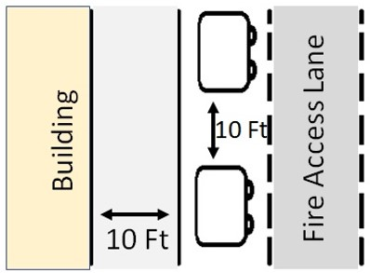
إرشادات السلامة العامة من الحرائق
الحصول على ترخيص أو تصاريح من السلطات المحلية
تأكد من مسافة لا تقل عن ١٠ أقدام (٣ متر) من المباني والمركبات وأي مواد قابلة للاحتراق
تحقق من توفير طريق لشاحنات الإطفاء إلى ممرات الإطفاء وطرق الوصول
تأكد من الوصول إلى صنابير إطفاء الحرائق
تأكد من فصل مصادر الطاقة عن العملاء و العامة عن طريق الحواجز والسياج.
مبنى
١٠ قدم
ممر شاحنات الإطفاء
١٠ قدم

Slide 7
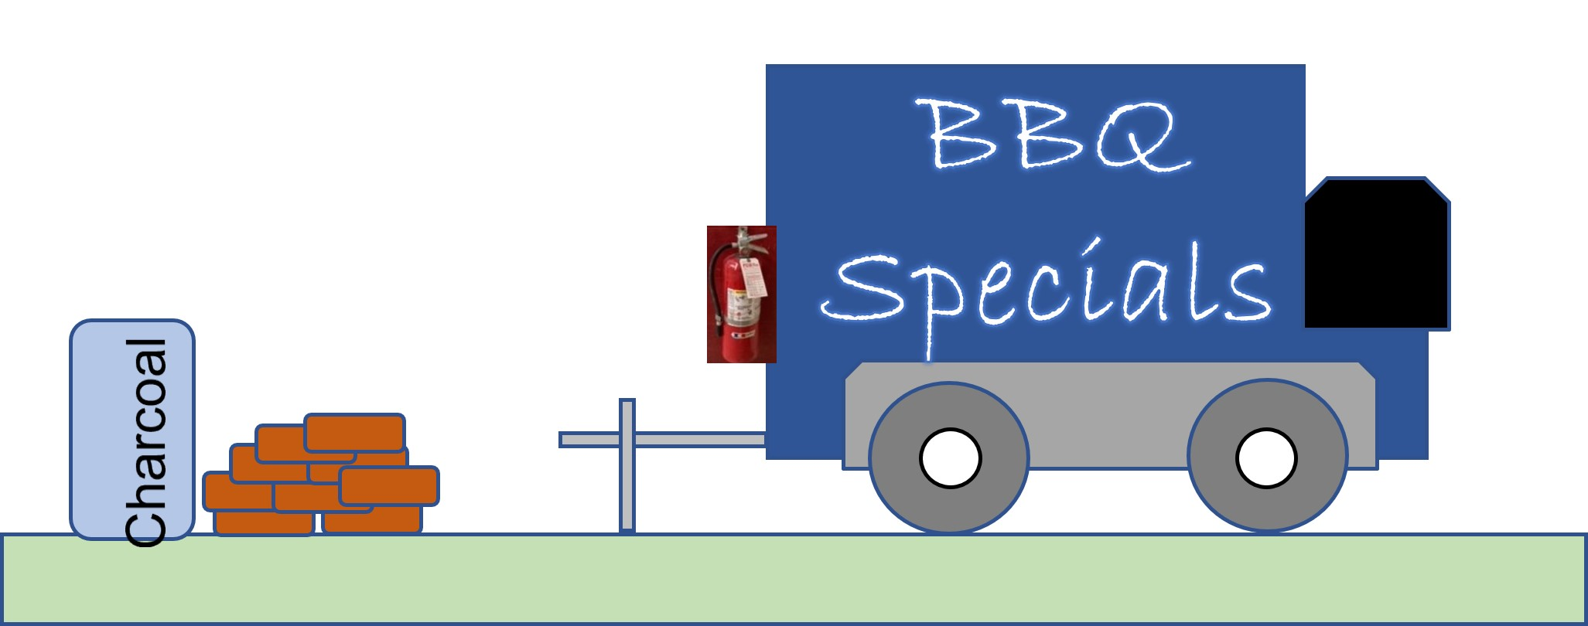
إرشادات السلامة العامة من الحرائق (تابع)
تأكد من أن الأجهزة التي تستخدم اجزاء قابلة للاحتراق محمية بنظام إطفاء حريق معتمد.
تحقق من اختيار طفايات الحريق المحمولة وتركيبها في مناطق الطهي.
ملاحظة: سيتم شرح سلامة البروبان بشكل منفصل في الوحدة 4

Slide 8
قائمة التحقق من سلامة الوقود الصلب (خشب ، فحم)
لا تقم بتخزين الوقود فوق أي جهاز أو فتحة تهوية.
لا تقم بتخزين الوقود على مسافة تزيد عن 3 أقدام من أي جهاز طهي.
لا تقم بتخزين الوقود بالقرب من أي سوائل قابلة للاشتعال ، ومصادر الاشتعال ، والمواد الكيميائية ، والإمدادات الغذائية أو البضائع المعبأة.
لا تقم بتخزين الوقود في طريق إزالة الرماد أو بالقرب من الرماد الذي تمت إزالته.
قم بإزالة الرماد وغيرها من حطام النار من صندوق الاحتراق على فترات منتظمة ومرة واحدة على الأقل يوميًا.
قم بإزالة الرماد وأنقاض الحريق الأخرى وضعها في حاوية معدنية مغلقة.

Slide 9
مولدات الطاقة و السلامة من الكهرباء
ويلسون، كارولينا الشمالية – سبتمبر ١٧، ٢٠٢١
صُعق عامل يبلغ من العمر 57 عامًا بالكهرباء في مقطورة طعام ، على ما يبدو بواسطة توصيلة كهرباء. شعرت الامرأة التي وجدته بصعقة كهربائية طفيفة عندما قلبته. أدرج مكتب كارولينا الشمالية للتشخيص الطبي الصعق الكهربائي كسبب للوفاة.
قامت إدارة السلامة والصحة المهنية بتغريم شركة عربات الطعام بثمانية مخالفات
عربة الطعام كانت مبعثرة و ممتلئة بالمواد الغذائية و معدات الطهي
كانت هناك مياه على أرضية الشاحنة
تم استخدام أسلاك تمديد متعددة لتشغيل الكهرباء من مبنى إلى داخل الشاحنة
يبدو أنه تم استبدال طرفي أسلاك التمديد
في السابق ، تسببت مشكلة كهربائية في أحد المولدات في اندلاع حريق أدى إلى احتراق الشاحنة من الداخل في أغسطس ٢٠٢٠ ، وكانت الشاحنة تسحب المقطورة المتورطة الآن.
https://restorationnewsmedia.com/articles/local-news/business-cited-fined-after-workers-electrocution/?pub=wilsontimes

Slide 10
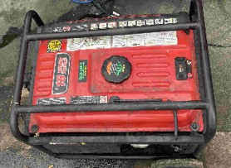
سلامة مولد الكهرباء
تعمل المولدات الكهربائية المحمولة على تشغيل العديد من شاحنات الطعام ولكن يجب تركيبها وتشغيلها بشكل صحيح
تواصل مع فني كهربائي مرخص لتركيب المولد الخاص بك وللتأكد من توافقه مع القوانين المحلية
تأكد من تأريض المولد بشكل صحيح واستخدام مفتاح التحويل المناسب لتوصيل المولد بشاحنة الطعام
لا تفرط في تحميل المولد
تأكد من إغلاق وتبريد المولد قبل إعادة التزود بالوقود من حاوية محمولة
استخدم قاطعات دائرة الصدع الأرضي (GFVI) لمنع الإصابات عن طريق الصدمات الكهربائية

Slide 11
سلامة مولد الكهرباء (تابع)
إرشادات اخرى
يجب أن تكون المولدات على بعد 12 قدمًا (٣.٦ متر) على الأقل من الفتحات ومنافذ الهواء في المقطورات / الشاحنات (وأي وسيلة للخروج)
لا تقم بتشغيل المولد في أماكن مغلقة أو مغلقة جزئيًا - أول أكسيد الكربون
توجيه المولد بعيدًا عن جميع المباني ومركبات وعمليات الطبخ الأخرى
استخدم كاشفات أول أكسيد الكربون في الأماكن المغلقة القريبة لمراقبة المستويات.

Slide 12
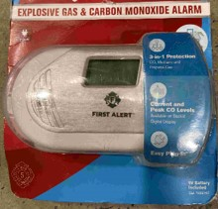
كاشفات الغاز داخل الشاحنة / المقطورة
يمكن أن تتجمع الغازات داخل المناطق المغلقة مثل شاحنات الطعام والمقطورات
أول أكسيد الكربون (CO)
غاز غير مرئي عديم الرائحة يمكن أن يسبب التسمم بأول أكسيد الكربون والوفاة
يمكن أن ينتج من مولدات أو محركات أخرى
البروبان والغازات الأخرى القابلة للاشتعال
يمكن ان تتسبب بانفجار
يمكن أن يأتي من تسرب في الأنابيب بين الخزانات والشعلات
أجهزة الكشف عن الغاز يمكن أن تنقذ الأرواح!
ملاحظة: قد لا تنطبق على العربات / الخيام المفتوحة.

Slide 13
اسطح الطهي
تمثل حرائق الطهي مصدرًا رئيسيًا للخسارة
اندلعت عدة حرائق لعربات الطعام بسبب ترك الافران مشتعلة دون رقابة
قائمة:
لا تترك معدات الطهي دون رقابة وهي لا تزال ساخنة
قم بتشغيل معدات الطهي فقط عندما تكون جميع النوافذ ومصادر التهوية مفتوحة بالكامل
أغلق صمامات إمداد الغاز عندما لا تكون المعدات قيد الاستخدام.
حافظ على نظافة معدات الطهي ، بما في ذلك نظام التهوية ، عن طريق إزالة الشحوم بانتظام.

Slide 14
أنظمة إخماد الحرائق والشفاطات
تُستخدم أنظمة إطفاء / إخماد الحرائق بشكل شائع لحماية مناطق الطهي حيث قد تبدأ الحرائق وتنتشر بسرعة
الهدف: إخماد حريق متطور بسرعة وتنبيه الموظفين قبل حدوث أضرار جسيمة
إرشادات:
استعن بخدمة احترافية للتثبيت - قد يعتمد أفضل نظام لمكان عملك على عدة عوامل سيراجعها المثبت
يجب فحص النظام سنويًا وتشغيله / صيانته في حالة صالحة للعمل.
إخطار الموظفين بكيفية عمل النظام. إذا كان من المحتمل أن يعرض النظام عاملًا للمواد الكيميائية ، فستكون هناك حاجة إلى التواصل حول مخاطر المواد الكيميائية.
Notes:
https://www.osha.gov/etools/evacuation-plans-procedures/emergency-standards/fixed-extinguishing

Slide 15
في الختام
توجد مخاطر متعددة لعمليات الطهي ، بما في ذلك شاحنات / مقطورات الطعام
يجب وضع خطة للوقاية من الحرائق لسرد مخاطر السلامة من الحرائق وطرق السيطرة عليها.
تشكل المولدات مخاطر كهربائية ومخاطر أول أكسيد الكربون - استخدم أدوات التحكم في السلامة الكهربائية وكاشفات الغاز داخل الأماكن المغلقة للإبلاغ عن وجود غازات خطرة
أنظمة إخماد الحرائق مطلوبة في معظم الولايات القضائية لإخماد حرائق المطبخ بسرعة ولكن عمليات التفتيش والصيانة مطلوبة.

